Slide 1









CHÀO MỪNG CÁC CON
ĐẾN VỚI TIẾT HỌC
TIẾNG VIỆT

Slide 2

4
ĐIỀU EM CẦN BIẾT
Bài
5
ĐÈN GIAO THÔNG
Tiết 3- 4

Slide 3



5
Chọn từ ngữ

Slide 4
5.Chọn từ ngữ để hoàn thiện câu và viết câu vào vở
đèn xanh đèn vàng
đèn đỏ
.
Xe cộ cần phải dừng lại khi có
(……)

Slide 5
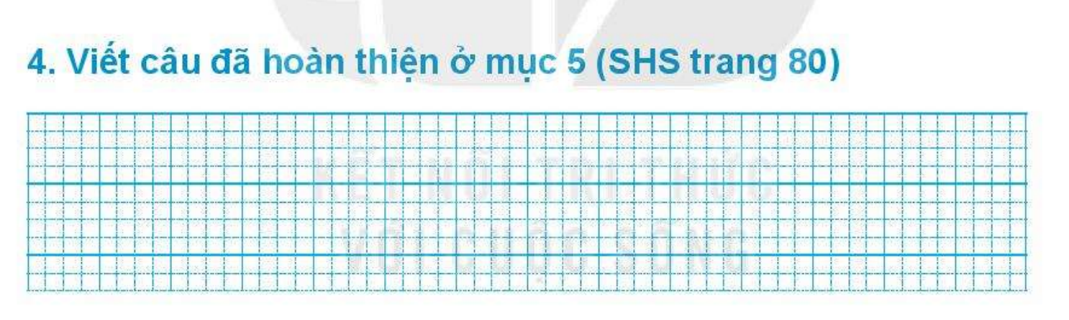
Xe cộ cần phải dừng lại khi có đèn đỏ.

Slide 6
6
Quan sát tranh

Slide 7
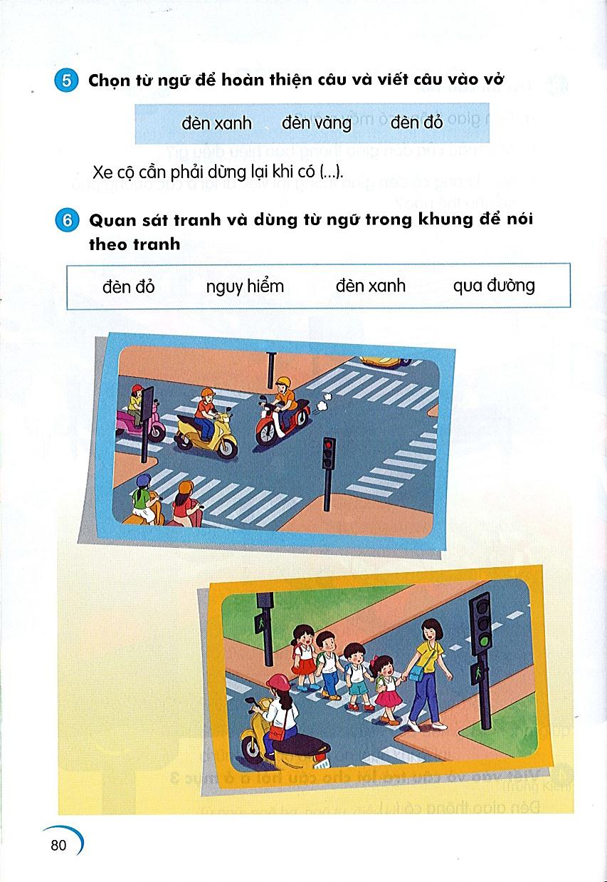
6.Quan sát tranh và dùng từ ngữ để nói theo tranh
đèn đỏ
nguy hiểm
đèn xanh
qua đường

Slide 8
7
Nghe viết

Slide 9

7.Nghe viết
Đèn đỏ báo hiệu dừng lại. Đèn xanh báo hiệu được phép di chuyển. Đèn vàng báo hiệu đi chậm rồi dừng hẳn.

Slide 10
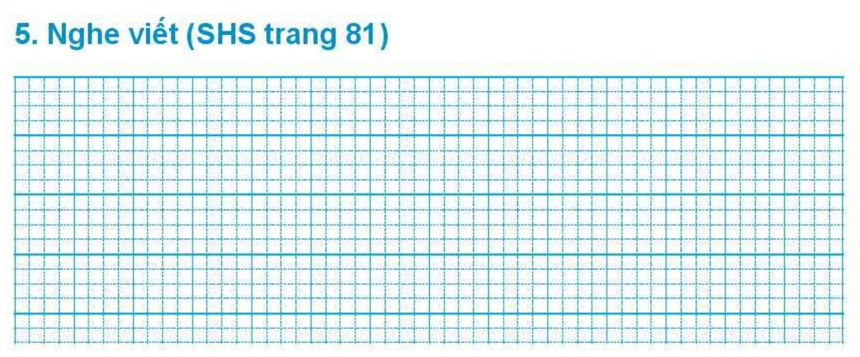
Đèn đỏ báo hiệu dừng lại. Đèn xanh báo hiệu
được phép di chuyển. Đèn vàng báo hiệu đi chậm
rồi dừng hẳn.

Slide 11
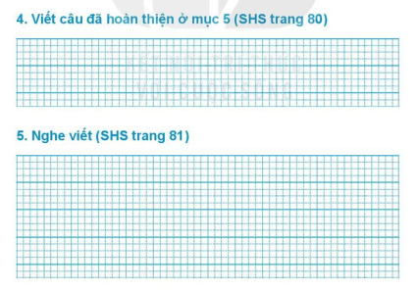
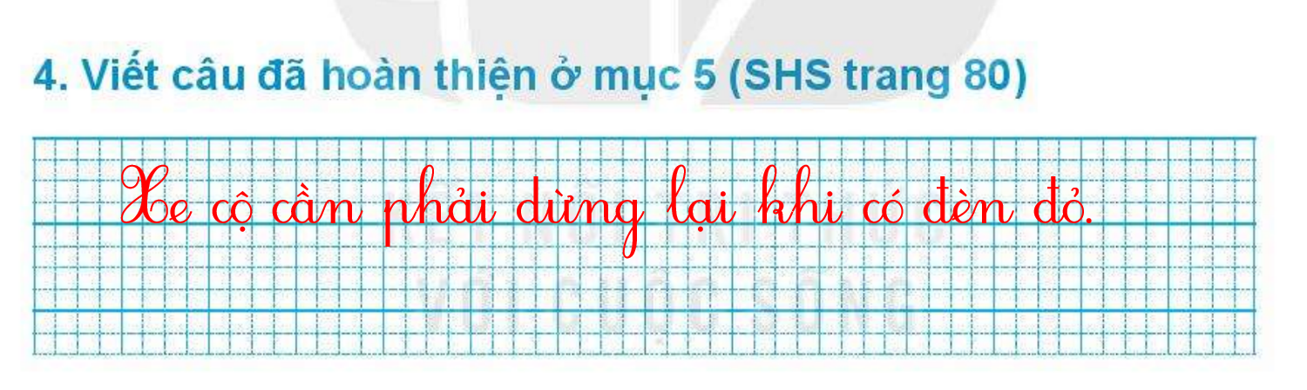
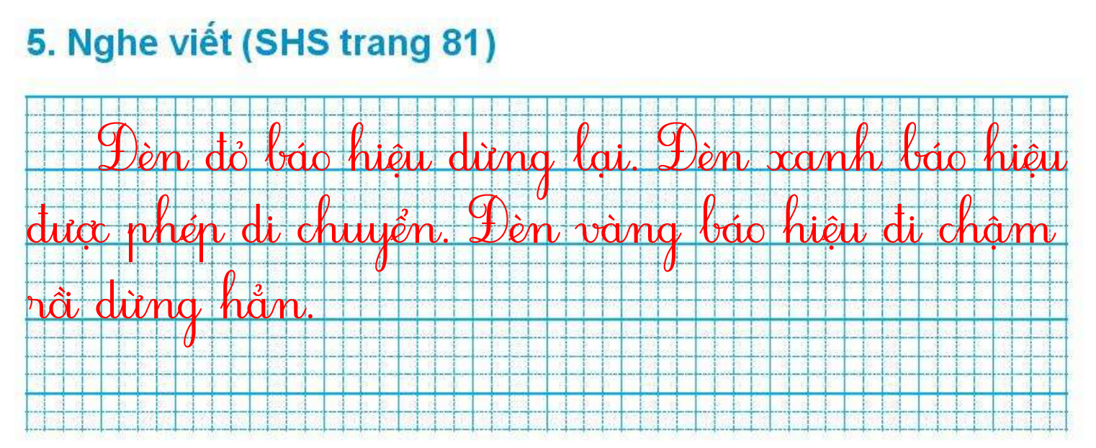

Slide 12
8
Chọn
dấu thanh

Slide 13


8. Chọn dấu thanh phù hợp thay cho chiếc lá
Dấu hỏi hay dấu ngã
~
̓
̓
~
nga ba
ngõ nho
điều khiên
bút ve

Slide 14
9
Trò chơi

Slide 15


Nhận biết biển báo
Biển báo bệnh viện
Biển báo đường dành cho người sang ngang

Slide 16



Biển báo bắt đầu
khu dân cư
Biển báo nguy
hiểm điện giật
Biển báo chợ

Slide 17



Slide 18
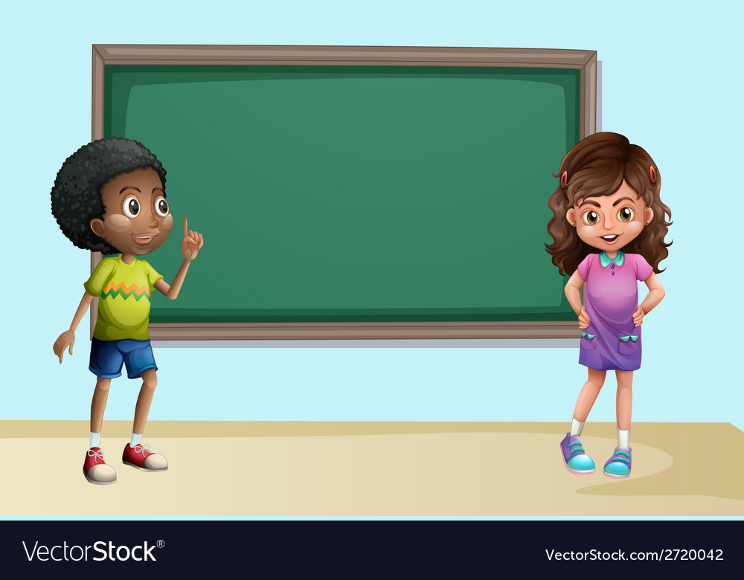
Dặn dò:
+ Ôn bài: Đèn giao thông trang 80 - 81
+ Xem bài Ôn tập trang 82 - 83

Slide 19

TẠM BIỆT VÀ HẸN GẶP LẠI CÁC CON!

